Slide 1


Virtuālās realitātes izmantošana konfliktu risināšanas prasmju pilnveidei pedagogiem individuālās supervīzijās
Darba autore: Solvita Pleinica
Darba vadītāja: Ph.D. Sanita Šuriņa
Darba konsultante: Mg.Pead. Baiba Pumpiņa

Slide 2

PĒTĪJUMA AKTUALITĀTE
Aizvien lielākas virtuālās realitātes ienākšana konsultatīvās praksēs
(Spiegel et al.,2019);
Virtuālās realitātes izmantošana pedagogu prasmju pilnveidošanā
(Stavroulia, Lanitis, 2017);
Strauja tehnoloģiju attīstība
(MK rīkojums Nr.246, 1.punkts);
Augstas veiktspējas digitālās izglītības ekosistēmas attīstība Eiropā
(European commission, 2020);
Supervīzjās izmantojamo digitālo rīku dažādošana
(Buchner, 2021).

Slide 3
PĒTĪJUMA PROBLĒMA
Nav izmantošanai integrēta virtuālā realitāte supervīzijās un nav izstrādāta metode virtuālā realitātē konfliktu risināšanas prasmju pilnveidei pedagogiem individuālās supervīzijās.

Slide 4





TEORĒTISKAIS PAMATOJUMS
Supervīzija, individuālā supervīzija, supervīzija pedagogiem.
Konflikti, konfliktu risināšana supervīzijā, konfliktu risināšana
Pedagoģijā.
Pedagogu prasmju pilnveide, pedagogu prasmju pilveide virtuālā realitātē.
Virtuālā realitāte, virtuālā realitāte izglītībā.

Slide 5

PĒTĪJUMA
MĒRĶIS
Kāds metodes saturs atbilst konfliktu risināšanas prasmju pilnveidei pedagogiem individuālās supervīzijās, un kāds ir ekspertu vērtējums par satura atbilstību?
Kā izstrādāto metodes saturu var izstrādāt kā metodi “Virtuālās realitātes izmantošana konfliktu risināšanas prasmju pilnveidei pedagogiem individuālās supervīzijās”, un kāds ir ekspertu vērtējums par metodes un tās instrukcijas atbilstību supervīzijai un tehnisko atbilstību virtuālai realitātei?
Izstrādāt un aprobēt metodi virtuālā realitātē konfliktu risinājumu prasmju pilnveidei pedagogiem individuālās supervīzijās.
Kāds ir pētījuma dalībnieku viedoklis un pieredze, izmantojot metodi “Virtuālās realitātes izmantošana konfliktu risināšanas prasmju pilnveidei individuālās supervīzijās”?

Slide 6
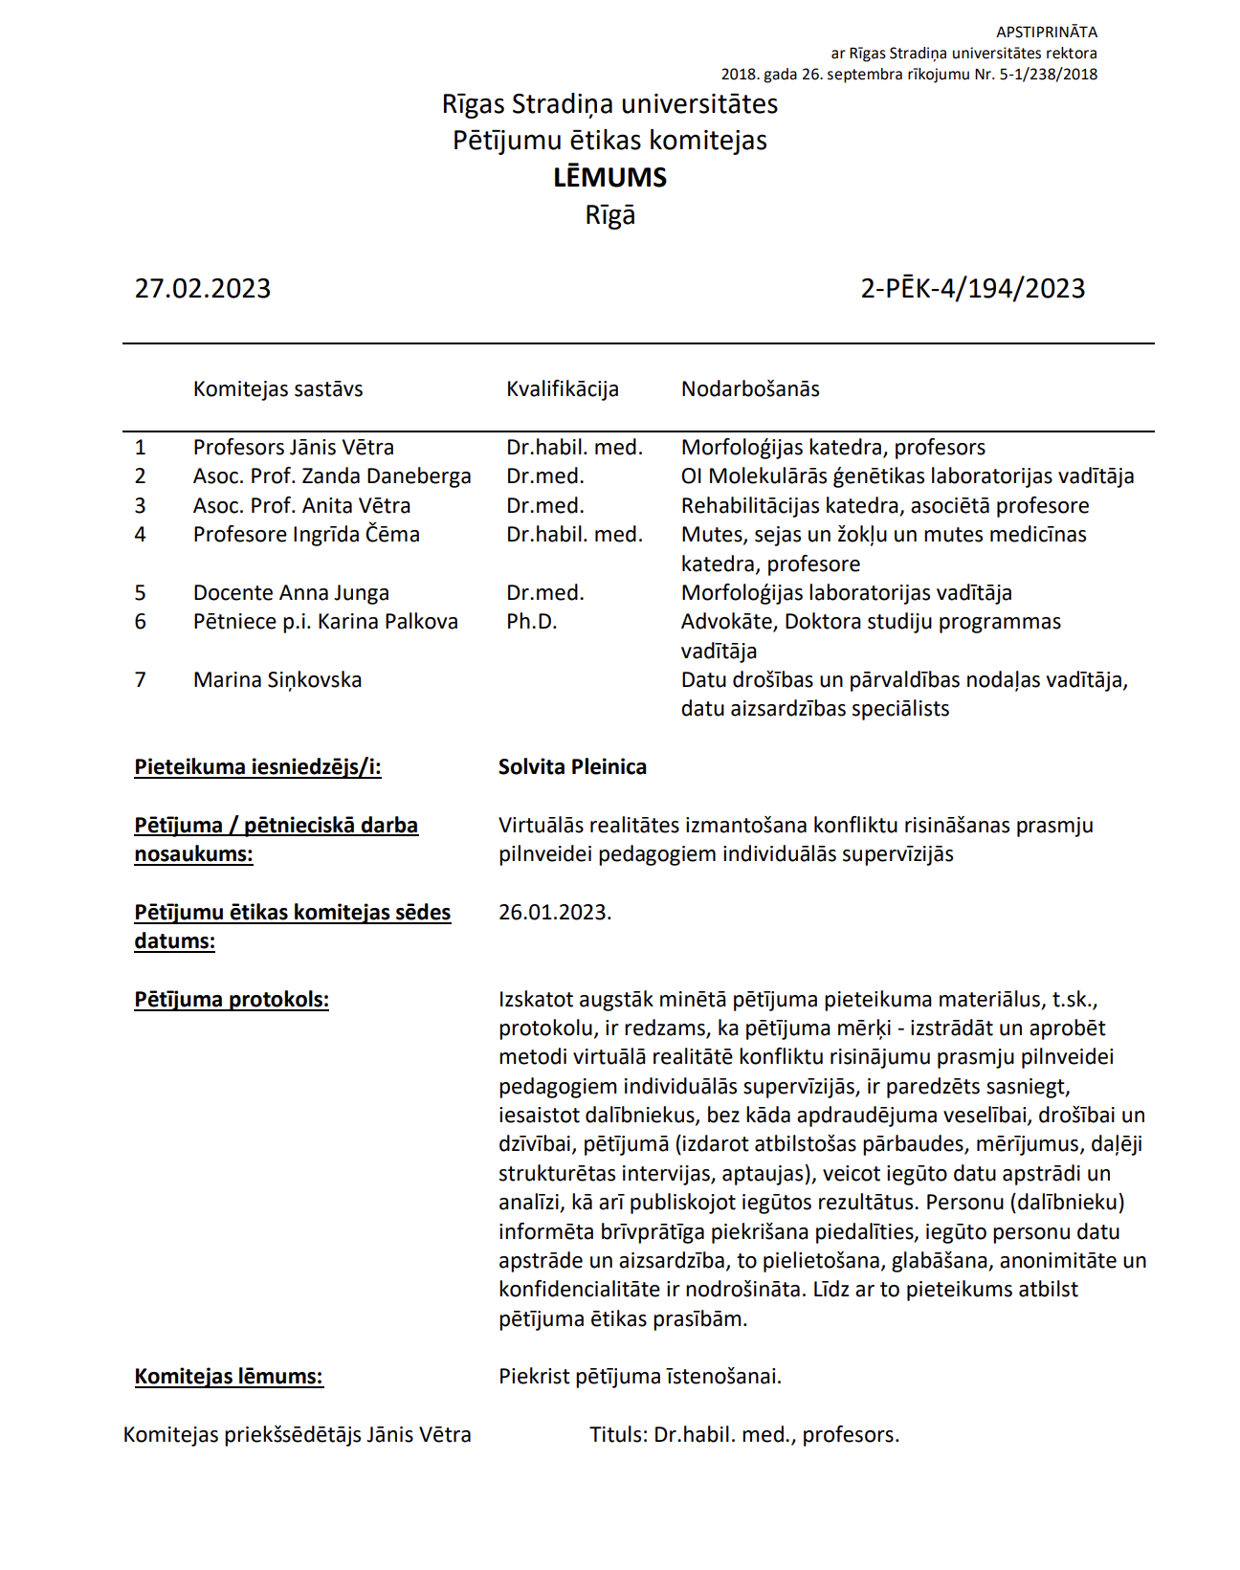
Rīgas Stradiņa universitātes
Pētījumu ētikas komitejas
LĒMUMS
Piekrist pētījuma īstenošanai

Slide 7



PĒTĪJUMA POSMI
Metodes satura izveide
Metodes satura iegūšana;
Ekspertu novērtējums metodes saturam.
Metodes satura tehniskā filmēšana un instrukcijas izstrāde;
Ekspertu novērtējums metodei virtuālā realitātē un instrukcijas atbilstībai supervīzijām;
Ekspertu novērtējums metodes tehniskai atbilstībai virtuālā realitātē.
Metodes prototipa izstrāde un eksperta vērtējumi
Metodes aprobācija

Slide 8
POSMA METODE
METODES SATURA IEGŪŠANA
Kāds metodes saturs atbilst konfliktu risināšanas prasmju pilnveidei pedagogiem individuālās supervīzijās, un kāds ir ekspertu vērtējums par satura atbilstību?
Kādas ir pedagogu profesionālā dzīvē piedzīvotās tipiskākās konflikta situācijas starp izglītojamiem?
N=10 pedagogi
Intervijas
Kāds ir ekspertu vērtējums par izvēlētās metodes saturu konfliktu risināšanai starp izglītojamiem pedagogu prasmju pilnveidošanā?
N=9 eksperti
Anketa

Slide 9
REZULTĀTI
Situācijas | Neatbilstoša | Gandrīz atbilstoša | Atbilstoša | Pilnībā atbilstoša | Grūti atbildēt
Atbildes vērtība | 1 punkts | 2 punkti | 3 punkti | 4 punkti | 0 punkti
1.situācija | - | n = 2 | n = 6 | n = 1 | -
2.situācija | n = 1 | - | n = 3 | n = 4 | n = 1
3.situācija | n = 1 | n = 1 | n = 5 | n = 2 | -
4.situācija | - | n = 3 | n = 5 | n = 1 | -
5.situācija | n = 1 | n = 3 | n = 2 | n = 2 | n = 1
6.situācija | n = 2 | n = 1 | n = 5 | n = 1 | -
7.situācija | n = 2 | n = 1 | n = 1 | n = 2 | n = 3
8.situācija | - | - | n = 5 | n = 3 | n = 1
9.situācija | n = 1 | n = 1 | n = 3 | n = 3 | n = 1
10.situācija | - | n = 2 | n = 2 | n = 2 | n = 3
Metodes satura novērtējums

Slide 10
REZULTĀTI
Nr.p.k. | Situācijas apraksts
1. | Skolotāja ir uzzinājusi, ka 10.klases izglītojamie ir nofotografējuši un nosūtījuši matemātikas kontroldarba uzdevumus pārējiem klases izglītojamiem. Skolotāja izsaukusi izglītojamos uz pārrunām.
2. | 11.klases izglītojamais Toms piedzīvo mobingu vairāku gadu garumā no Kārļa un Ralfa. Pārsvarā Toms ir ticis iekaustīts, atņemta nauda, apsaukāts un pazemots klases priekšā. Kārlis un Ralfs, ienākot klasē, atkal aizskar Tomu.
3. | Septembrī 10.klasē uzsāktas mācības, un izglītojamiem ir pirmais kontroldarbs vēsturē. Vienam no klases izglītojamiem, kurš ir jaunpienācējs no citas izglītības iestādes, tiek atļauts izmantot papildus materiālus un laiku kontroldarba izpildei, jo viņam ir noteikts atvieglinātais mācību process. Pārējie klases izglītojamie pret to sāk iebilst.
4. | Anna un Ilze strīdas klases telpā. Strīdu uzsāk Ilze, kura ir pārliecināta, ka Anna ir izvēlējusies tādu pašu tēmu kā viņa sava projekta izstrādei. Savukārt Anna noliedz, ka būtu šādi rīkojusies. Skolotāja ir iepazinusies ar abu izglītojamo darbiem, un tie ir gandrīz identiski.
Situāciju apraksti
Metodes satura novērtējums

Slide 11
POSMA METODE
METODES PROTOTIPA IZSTRĀDE UN EKSPERTU VĒRTĒJUMS
Kā izstrādāto metodes saturu var izstrādāt kā metodi “Virtuālās realitātes izmantošana konfliktu risināšanas prasmju pilnveidei pedagogiem individuālās supervīzijās”, un kāds ir ekspertu vērtējums par metodes un tās instrukcijas atbilstību supervīzijai un tehnisko atbilstību virtuālai realitātei?
Kā izstrādāto metodes saturu var izveidot kā metodi virtuālā realitātē un testēt izstrādāto metodi virtuālā realitātē?
N=7 pilngadīgi aktieri
Video filmēšana
Kāds ir ekspertu vērtējums par metodes un tās instrukcijas atbilstību supervīzijai?
N=5 eksperti
Intervija un anketa
Kāds ir ekspertu vērtējums par metodes tehnisko atbilstību virtuālai realitātei?
N=2 eksperti
Anketa

Slide 12

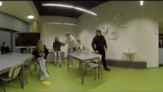
REZULTĀTI
Metodes satura novērtējums

Slide 13
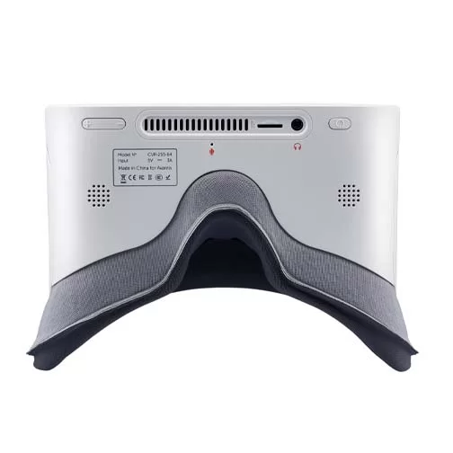
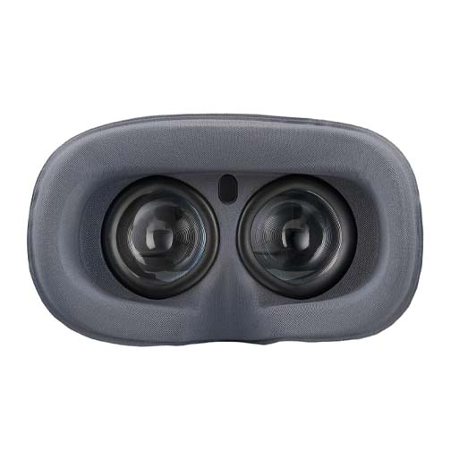
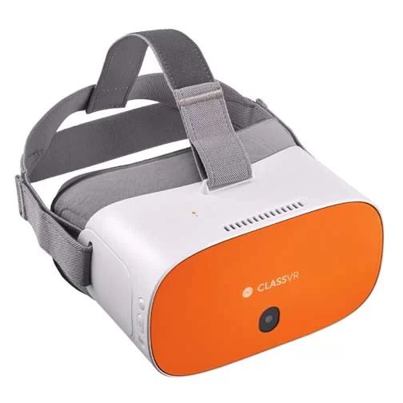
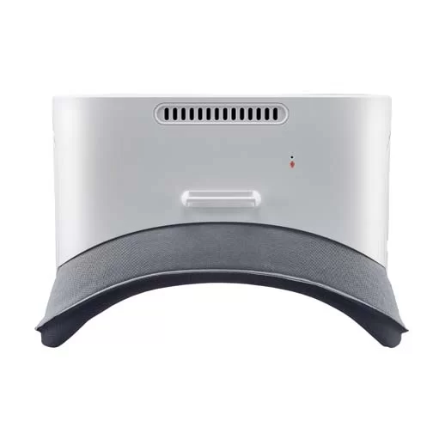
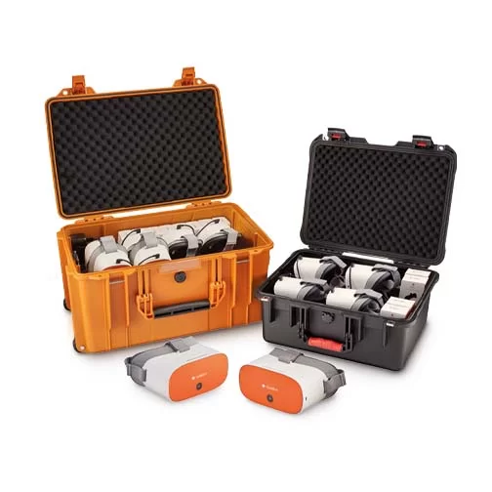
REZULTĀTI
https://www.youtube.com/watch?v=UpEQ5B41gBY
Metodes satura novērtējums

Slide 14
REZULTĀTI
EKSPERTU VIEDOKLIS
EKSPERTU VĒRTĒJUMS PAR METODES ATBILSTĪBU SUPERVĪZIJAI
Interese
Modelē rīcību un uzvedību
Supervīzijas pasūtījumam jāsakrīt ar metodi
Neitrālas emocijas
Veido konstruktīvus risinājumus
Izmantojama individuālās supervīzijās
Klātesoši
Pamana visu iesaistīto vajadzības
Izmantojama arī grupu supervīzijās
Bezpalīdzība
Pilnveido arī citas pedagoģiskās prasmes

Slide 15
REZULTĀTI
EKSPERTU IETEIKUMI METODES INSTRUKCIJAS UZLABOŠANAI
EKSPERTU IETEIKUMI METODES TEHNISKAI UZLABOŠANAI VIRTUĀLĀ REALITĀTĒ
Pievienot iesildošo uzdevumu supervīzijas ievada daļā par konfliktiem, izmantojot asociatīvās kārtis;
Pievienot konflikta risināšanas stratēģijas;
Pie ierobežojumiem pievienot atzīmi par redzes problēmām un brillēm;
Darbības sadaļā pievienot ieteikumu situāciju virtuālā realitātē noskatīties vēl vienu reizi, ja nepieciešams;
Darbības un norises sadaļā pievienot ieteikumu par paredzēto laiku izglītojošai informācijai par konflikta risināšanas stratēģijas veidiem.
Pārfilmēt 1., 2., un 3. situāciju nekvalitatīvas skaņas dēļ;
Uzlabot aktieru meistarību 2. situācijā;
Veidot grafisko noformējumu virtuālās realitātes ievadā, piesaistot grafiskos dizainerus.

Slide 16
POSMA METODE
METODES APROBĀCIJA
N=10 pedagogi
Supervīzijas sesija, izmantojot virtuālo realitāti
Kāds ir pētījuma dalībnieku viedoklis un pieredze, izmantojot metodi “Virtuālās realitātes izmantošana konfliktu risināšanas prasmju pilnveidei individuālās supervīzijās”?
N=10 pedagogi
Intervijas

Slide 17
REZULTĀTI
Pieredze
Viedoklis
Klātbūtnes sajušana;
Līdzpārdzīvojuma sajušana;
Emociju apzināšanās un normalizēšana, reflektēšana.
Pedagoga emocionālās un fiziskās drošības apzināšanās;
Izglītojamo emocionālās un fiziskās vajadzības un drošības apzināšanās;
Prasmju pilnveidošana lēmumu pieņemšanā krīzes situācijās;
Prasmju apgūšana konfliktu situāciju risināšanā;
Pieredzes apmaiņu organizēšana ar kolēģiem;
Atbalsta personāla iesaistīšana;
Skolas kopējās stratēģijas izstrādāšana konflikta risināšanā.
Metode ir izmantojama individuālās supervīzijās;
Palīdz apzināt savas prasmes konfliktu risināšanā un krīzes situācijās;
Metode ļauj pamanīt detaļas;
Metode ir izglītojoša;
Metode ir izmantojama grupu supervīzijās.

Slide 18
SECINĀJUMI
Metode ir izmantojama individuālās supervīzijās, pilnveidojot pedagogu prasmes konfliktu risināšanā;
Metodei ir izglītojošas funkcijas, pilnveidojot pedagogu prasmes konfliktu risināšanā;
Virtuālā realitāte rada lielāku klātbūtnes efektu un līdzpārdzīvojumu, veicinot refleksiju par emocijām konflikta situācijās un mudinot modelēt konflikta risināšanas soļus.

Slide 19
IETEIKUMI
Turpināt izstrādāt metodi, to adaptējot grupu un komandu supervīzijām;
Pamatojoties uz straujo tehnoloģiju attīstību un digitalizāciju supervīzijās, izstrādāt jaunas metodes, izmantojot virtuālo realitāti, kuras attīstītu un pilnveidotu profesionālās prasmes pedagogiem un citu profesiju pārstāvjiem.

Slide 20
LITERATŪRAS AVOTI PREZENTĀCIJĀ
Buchner, E (2021). Real connection in virtual space. European Journal for Supervision and Coaching. 5(1) pp.17- 22. Iegūts no: https://www.professioneelbegeleiden.nl/public/files/ANSE-2021-01-99(3).pdf.
Elmgaddem, N. (2019). Augmented Reality and Virtual Reality in Education. Myth or Reality? International Journal of Emerging Technologies in Learning (iJET) 14(03):234 Iegūts no: DOI: 10.3991/ijet.v14i03.9289
European commission, (2020). Digital Education Action Plan 2021- 2027. European commission, Iegūts no: https://education.ec.europa.eu/sites/default/files/document-library-docs/deap-communication-sept2020_en.pdf .
Howell S.E. (2014). Conflict Managment: A Literature Review and Study. Radiology Management, 9/10, pp. 14-22
Ministru kabineta rīkojums Nr. 246: Par Zinātnes, tehnoloģijas attīstības un inovācijas pamatnostādnēm 2021. -2027.gadam. 16.04.2021. Latvijas Vēstnesis.1.
Pumpiņa, B., Mihailovs, I. J., Remerte, I., Markova, I., Vende-Kotova, K., Burceva, R., Vaite, L., Dreifelde, I., Lukins, A., & Pāvula, I. (2021). Supervīzija izglītības vidē: rakstu krājums.
Spiegel, B., Fuller, G., Lopez, M., Dupuy, T., Noah, B., Howard, A., Albert, M., Tashjian, V., Lam, R., Ahn, J., Dailey, F., Rosen, B. T., Vrahas, M., Little, M., Garlich, J., Dzubur, E., IsHak, W., & Danovitch, I. (2019). Virtual reality for management of pain in hospitalized patients: A randomized comparative effectiveness trial. PLoS One, 14(8). Iegūts no: https://doiorg.db.rsu.lv/10.1371/journal.pone.0219115 .
Stavroulia, K.E., Christofi, M., Baka, E., Michael-Grigoriou, D., Magnenat-Thalmann, N. and Lanitis, A. (2019), "Assessing the emotional impact of virtual reality-based teacher training", International Journal of Information and Learning Technology, Vol. 36 No. 3, pp. 192-217. Iegūts no: https://doi.org/10.1108/IJILT-11-2018-0127 .
Stavroulia, KE., Lanitis, A. (2017). On the Potential of Using Virtual Reality for Teacher Education. In: Zaphiris, P., Ioannou, A. (eds) Learning and Collaboration Technologies. Novel Learning Ecosystems. LCT 2017. Lecture Notes in Computer Science ), vol 10295. Springer, Cham. Iegūts no: https://doi.org/10.1007/978-3-319-58509-3_15.

Slide 21
PALDIES

